Slide 1

PLANUL SECTORIAL AL MINISTERULUI AGRICULTURII ȘI DEZVOLTĂRII RURALE "AGRICULTURA ȘI DEZVOLTARE RURALA - ADER 2026"
CERCETĂRI PRIVIND CREAREA UNOR POPULAȚII ROMÂNEȘTI DE OVINE SPECIALIZATE PENTRU PRODUCȚIA DE CARNE PRIN ÎNCRUCIȘAREA RASELOR FRANȚUZEȘTI, VENDEEN RESPECTIV BLANCHE DU MASSIF CENTRAL CU OILE LOCALE DIN REGIUNEA DE NORD-EST A ROMÂNIEI
COD PROIECT: 7.1.6

Slide 2
Coordonator: SCDCOC SECUIENI-BACĂU
Partener: USV Iași
Etapa I: 2023
Obiectivul 1. Analiza situației actuale, a tendințelor și a tehnologiilor utilizate în ameliorare ovinelor aflate în Regiunea de Nord-Est a țării

Slide 3
1. ROLUL ȘI IMPORTANȚA CERCETĂRILOR
Obiectivul general al acestei etape a fost reprezentat de culegerea și prelucrarea datelor și a informațiilor referitoare la creșterea ovinelor în partea de nord-est a țării, îndeosebi pentru producția de carne. De asemenea, pentru obținerea unor informații cât mai reale, au fost desfășurate și activități în teren prin care s-a reușit identificarea situației actuale a creșterii oilor, în mod deosebit a celor de rasă Țigaie.
Toate aceste date, la care se vor adăugă și altele provenite din cercetărilor viitoare, vor contribui nu doar la identificarea ci și la recomandarea principiilor, a obiectivelor pe care ar trebui să le includă un viitor program zonal de ameliorare și de producere sistematică a materialului biologic destinat îngrășării și valorificat pentru producția de cane la ovine
Necesitatea aplicării unor astfel de programe ar fi trebuit să reprezinte un obiectiv de prim ordin de pe agenda de lucru a tuturor factorilor care gestionează activitățile din agricultură, scopul fiind de îmbunătățire evidentă a calității materialului biologic și a performanțelor obținute de la populațiile de animale de interes zootehnic.

Slide 4
2. SCOPUL CERCTĂRILOR
Cercetările efectuate în această etapă reprezintă partea de început al unui demers științific mai amplu care are ca deziderat final evaluarea posibilităților care pot facilita o îmbunătățire reală a performanțelor de producție și de reproducție la efectivele de ovine obținute prin încrucișări sistematice ale berbecilor din rasele de carne Vandeen și Blacnche du Massif Central cu oi locale de rasă Țigaie, aflate în exploatații zootehnice ce se regăsesc în Regiunea de Nord-Est a României.
În mod direct, dar și practic, scopul acestor încrucișări se referă și la efectuarea unui studiu amplu al populației de ovine de tip nou, în vederea evaluărilor directe și a identificării căilor tehnice în baza cărora să aibă loc, în perioada următoare, o îmbunătățire evidentă a calității materialului biologic și al performanțelor lor productive.
Având în vedere faptul că îmbunătățirea performanțelor se poate realiza mai ușor prin aplicarea unui program dirijat de încrucișări industriale, în alegerea variantei tehnice favorabile creșterii performanțelor la nivelul dorit se va ține cont și de efectul heterozis determinat pentru producția de carne, cu evidențierea clarăa diferențelor semnificative față de performanțele obținute de loturile experimentale pe care se va baza cercetarea.

Slide 5
Un alt scop al derulării acestor studii se referă și la identificarea gradului de biodiversitate specific materialului biologic existent, în vederea stabilirii unor noi elemente, cu aplicații practice și tehnice evidente, capabile să asigure îmbunătățirea directă și gestionare durabilă a fondului genetic existent în condițiile reducerii variabilității acestuia.
Studiile, analizele și determinările planificate pe parcursul perioadei de extensie a cercetărilor, stabilite în mod explicit prin planul de realizare, vor urmări efectuarea unei evaluări reale la zi a materialului genetic metis rezultat din încrucișările rasei locale cu berbecii de carne aparținând raselor respective.
La final, pe baza tuturor acestor date, echipa de implementare a proiectului va elabora un ghid tehnic în baza căreia creșterea nivelului producțiilor principale să devină o certitudine, iar prin aplicarea unui management eficient și constant, cu referire directă la resursele fondului local si național, ca factor major în dezvoltarea producției zootehnice, eficiența economică a exploatațiilor în care se cresc oi performante pentru producția de carne să devină reală și certă.
Având în perspectivă un asemenea deziderat se crază premise optimiste în ceea ce privește dezvoltarea acestui sector în nord-estrul țării și creșterea ratei de rentabilitate în activitatea de producere a cărnii de ovine în acest areal.

Slide 6
3. MATERIAL ȘI METODE
Materialul biologic utilizat în cercetare va fi reprezentat de categorii de oi adulte aparținând rasei Țigaie aflate în creștere și exploatare la Stațiunea de Cercetare – dezvoltare pentru Creșterea Ovinelor și Caprinelor de la Secuieni-Bacău și reproducători masculi din rasele franceze de carne Vandeen și respectiv Blanche du Massif Central.
Se va lucra pe loturi în care vor fi incluse femele care îndeplinesc cerințele specifice obiectivului principal.
Femelele selecționate pe anumite criterii zootehnice vor fi utilizate la încrucișări sistematice cu berbeci de rasa Vandeen și Blanche du Massif Central în conformitate cu o schemă elaborată aprioric.

Slide 7
Metodele de lucru vor fi specifice și adaptate acestui gen de activități de cercetare științifică iar condițiile de realizare și tratamentele experimentale vor fi dezvoltate în etapele viitoare.
În această etapă au fost elaborate listele de dirijare a împerecherilor, s-a organizat monta și s-au analizat tehnic condițiile în baza cărora se va asigura cerințele specifice perioadei de stabulație în prima parte a sezonului rece.
Pentru evaluarea aspectelor importante cu care se confruntă crescătorii din arealul de cercetare s-a recurs la evaluări utilizând tehnica intervievării pe bază chestionarelor.
Cercetarea axată pe culegerea datelor obținute în baza elaborării de chestionare este o metodă modernă aplicată față în față sau on-line. Pentru elaborarea unui chestionar sugestiv și eficient s-au avut în vedere mai multe probleme astfel încât, prin structură acesta să permită și sa furnizeze acumularea și prelucrarea unui volum suficient de date relevante, iar pe baza lor să poată fi trase concluzii reale și pertinente, dar și să permită luarea unor decizii. În același timp, chestionarul a fost elaborat ținând cont de caracteristicile respondenților pentru a se asigura o rată bună de răspuns. S-a lucrat pe un eșantion de 25 respondenți reprezentați de crescători locali care aveau un număr mai mare de 250 capete oi.

Slide 8
4. REZULTATE OBȚINUTE
4.1. Contextul actual internațional în care se încadrează tematica de cercetare este unul extrem de complex și cu particularități diferite de la o țară la alta. Cu toate acestea, producerea cărnii de ovine se pare că a devenit principală pentru foarte mulți fermieri. La baza acestei reorientări se pare că a contribui următorii factori:
- restrângerea suprafețelor de pășune di zonele de șes;
- lipsa forței de muncă;
- lipsa investițiilor în dotarea fermelor cu echipamente, utilaje și instalații;
- prelungirea perioadelor secetoase;
- schimbările climatice acre afectează trăsăturile și particularitățile biologice ale oilor.

Slide 9
4.2. Care sunt atuurile pe care fermierii trebuie să le folosească pentru creșterea rentabilității fermelor?
România dispune de importante resurse naturale, favorabile sectorului zootehnic. Valorificarea corespunzătoare a acestora ar atrage o dezvoltarea sectorului zootehnic și va oferi posibilitatea acoperirea cererii de carne dar și la obținerea unor beneficii importante de către fermierii români prin exportarea surplusului productiv.
Cu 4,9 milioane hectare de pajiști ocupate cu vegetație ierboasă, destinate pășunilor sau fânețelor, reprezentând aproape 20 % din suprafață totală a țării (Sursa:INS) România poate crește în condiții optime 8 milioane de bovine și peste 20 milioane de ovine (Ghiveciu, 2011).
Politica Agricolă Comună reconsideră rolul pajiștilor în dezvoltarea rurală si în protecția mediului înconjurător și a biodiversității. Prin intermediul pășunilor și al fânețelor au loc fixarea carbonului în sol și reducerea concentrației de CO₂ din atmosferă, valorificarea superioară a azotului, îmbunătățirea calității peisajului, conservarea bio-diversității, creșterea fertilității solurilor, prevenirea inundațiilor și a alunecărilor de teren, gestionarea rezervelor de apă (Stanciu, 2014).

Slide 10
Altă problemă care va necesita o altă abordare în viitor se referă la condițiile în care se va realiza exportul surplusului de carne de ovine. În prezent 95% din volumul exportat se realizează în viu, preponderent către țările aflate în Orientul Apropiat.
Acest lucru nu va mai fi posibil într-un interval de orizont mediu. Argumentarea aceste afirmații este susținută de luările de poziție din ce în ce mai intense ale organismelor europene care se ocupă cu bunăstarea animalelor de renunțare la transportul în viu al animalelor pe distanțe lungi. Prin renunțarea la expertul în viu Romania poate câștiga 46 mil. euro/an daca ar înlocui exportul cu carcase și carne.
Animals International a prezentat un studiu economic în premiera pentru România, care arată că țara noastră ar putea crea pana la 5311 locuri de muncă, valoarea adăugată bruta prin crearea acestor locuri de munca fiind estimata la 46.26 milioane EUR anual.
Calculele sunt realizate în cazul scenariului care presupune o încetare a tuturor livrărilor internaționale (UE sau non-UE) pentru ovine si bovine în mod etapizat pana in anul 2025.

Slide 11
4.3. Conceperea și elaborarea chestionarelor.
Culegerea unor date relevante prin utilizarea unor chestionare a fost considerată mai oportună pentru această etapă, ținând cont de timpul scurt și de faptul că trebuia să adunăm informații recente cu privire la aspectele care îi preocupă pe crescători, astfel putând să dispunem de datele necesare pentru ca gestionarea obiectivele și finalitatea proiectului să aducă rezultatul scontat.
Referitor la utilizarea în cercetare a chestionarelor P. Pichot spune că acestea "sunt teste compuse dintr-un număr mai mare sau mai mic de întrebări prezentate în scris subiecților și se referă la opiniile, preferințele, sentimentele, interesele și comportamentele lor în circumstanțe precise“.
Roger Mucchielli, citat de Popper, spunea despre chestionar că „nu poate fi considerat decât o listă de întrebări“, iar Earl „o metodă de colectare a datelor prin întrebările puse persoanelor sau prin întrebarea acestora dacă sunt de acord sau în dezacord cu enunțurile care reprezintă diferite puncte de vedere”.

Slide 12
În plasarea întrebărilor în acest chestionar s-a ținut cont de recomandările specialiștilor care sugerează că orice chestionar trebuie să asigure o logică a întrebărilor care urmează. În general, chestionarele pornesc cu întrebări simple, care însă cresc în complexitate pe măsură ce se avansează în derularea lor (chestionare tip „pâlnie”).
Alte chestionare pot începe cu întrebări neutre avansând către întrebări personale sau întrebări nespecifice mergând către unele foarte specifice. Evident, în funcție de logica internă a cercetării și în funcție de obiectivele particulare se pot folosi și chestionare de tip „pâlnie întoarsă” (pornind cu întrebări complexe către întrebări simple).
De asemenea, în stabilirea succesiunii întrebărilor s-a ținut seama de o serie de aspecte care favorizează comunicarea și stimulează cooperarea cu subiectul intervievat. În prima parte a chestionarului au fost incluse întrebări “ușoare”, la care subiecții să răspundă cu plăcere, de ai atrage la dialog, de a le stârni interesul și de ai motiva să răspundă sincer.. Locul pe care îl ocupă o întrebarea într-un chestionar sau plasarea ei într-o anumită succesiune de întrebări este în măsură să modifice dramatic cantitatea și calitatea răspunsurilor.

Slide 13
4.3.1. Centralizarea și interpretarea datelor.
Prelucrarea datelor a fost etapa care a urmat după centralizarea informațiilor culese. Practic din totalul celor 40 de întrebări prin centralizarea datelor s-a dorit o comasare a tematicii de bază a chestionarului. Utilitatea datelor este asigurată de de diferite categorii de informații furnizate de respondenți și au avut rolul de a contribui la:
- ierarhizarea nevoilor,
- structurarea preferințelor,
- manifestarea atitudinilor,
- identificarea obiceiurilor,
- posibilitatea cumpărării,
- satisfacerea motivațiilor.
În primul set de 15 întrebări incluse în chestionar s-a avut în vederea obținerea de date referitoare la tradiția creșterii oilor de rasă Țigaie în zona de cercetare, la dimensiunea efectivelor totale și a celui matcă, la intenția crescătorilor în ceea ce privește continuarea acestei activități, la dimensiunile actuale a efectivelor și a intențiilor dezvoltării acestor activități, îndeosebi pe baza sporirii efectivului propriu.

Slide 14
Tabel 2. Centralizarea rezultatelor referitoare la tendința și unele aspecte cu privire la creșterea oilor Țigaie în arealul de cercetare
Întrebare | Răspuns
 | Valori absolute (n) |  | Valori relative (%)
 | pozitiv | negativ | pozitiv | negativ
Creșterea ovinelor reprezintă o activitate tradițională? | 20 | 5 | 80 | 20
Cum este mai bine pentru dvs.: să vindeți animalele în viu sau sacrificate? | 16 | 9 | 64 | 36
Care este producția de bază urmărită din exploatarea oilor (lână, lapte, carne)? | 23 | 2 | 92 | 8
Ovinele sunt incluse în Controlul oficial al producției? | 21 | 4 | 84 | 16
Utilizați la încrucișări berbeci de import aparținând unor rase cu aptitudini bune pentru producția de carne și lapte? | 4 | 21 | 16 | 84
Pe durata îngrășării ovinelor utilizați o hrănire rațională? | 7 | 18 | 28 | 72
Vindeți tineretul pentru îngrășat la momentul înțărcării? | 20 | 80 | 5 | 20

Slide 15
Întrebările care vizau producția de carne au fost plasate în intercalat și au urmărit adunarea unor date concludente referitoare la:
- tehnologia aplicata în cazul îngrășării ovinelor,
- tipul și modul de furajare;
- modul de obținere a materialului biologic destinat îngrășării,
- condițiile pe care trebuie să le îndeplinească la livrare ovinele îngrășate,
- modul de valorificare a producției de carne.
Pentru interpretare, răspunsurile subiecților au fost grupate astfel încât să evidențieze aspectele generale și cele deosebite, dar în primul rând a celor scontate în cercetarea aplicată.

Slide 16
Analiza rezultatelor furnizate de către subiecți, pentru acest prim grup de întrebări, scoate în evidență faptul că preocupările legate de creșterea oilor de rasă Țigaie pentru lapte reprezintă o activitate practicată de foarte mult timp și o proporție de 80% dintre respondenți o consideră chiar tradițională.
La întrebarea, Cum este mai bine pentru dvs.: să vindeți animalele în viu sau sacrificate?
doar o proporție de 36% dintre respondenți au afirmat că preferă valorificarea carcaselor pe piața locală ca principală formă de valorificare a producției de carne. Cea mai mare parte a respondenților au precizat că nu au resursele necesare pentru a organiza îngrășarea tineretului.

Slide 17
La întrebarea “Care este producția de bază urmărită din exploatarea oilor Țigaie (lână, lapte, carne” 21 dintre respondenți au indicat următoarea ordine a producțiilor urmărite din creștere rasei Țigaie: lapte, carne și lână. Aproape toți au afirmat faptul că prin valorificarea laptelui, deși veniturile obținute nu-i satisfac, obțin resurse financiare imediate care le asigură continuitate în procesul de producție și astfel pot derula și alte activitățile sezoniere. Luând act de obiectivele acestui proiect au solicitat și alte informații și se declară interesați de rezultate.
Culegerea datelor referitoare la posibila utilizare la montă a berbecilor de carne din prelucrarea datelor a rezultat că cea mai mare parte utilizează reproducători de rasă Țigaie ruginie și Rovasi pentru a îmbunătăți capacitatea lactogenă a oilor. Doar 4 dintre respondenți au precizat că au utilizat berbeci de Ile de France și Schwarzkopf. Din discuțiile individuale purtate cu toți participanții la acest studiu am constatat că rasele propuse pentru implementarea proiectului nu erau cunoscute în zona reprezentată de partea centrală a Podișului Moldovenesc.

Slide 18
Informațiile prin care am dorit să identificăm particularitățile specifice îngrășării mieilor evidențiază caracterul tradițional al acestui proces deoarece la întrebarea ”Pe durata îngrășării ovinelor utilizați o hrănire rațională?” doar 18% dintre respondenți afirmă că utilizează rații îmbunătățite cu furaje granulate la îngrășarea mieilor. Cea mai mare parte a respondenților (72%) au afirmat că la procesul de înfășare utilizează doar furaje de sezon fără o analiză a calității rațiilor
În privința producției de carne rezultatele evaluării pe bază de chestionar indică faptul că valorificarea acesteia are un caracter sezonier. Din producția totală anuală de carne 55% din cantitatea este obținută de la mieii de lapte comercializați primăvara, aproximativ 30% este reprezentată de cea obținută de la tineretul îngrășat, iar 15% de oi reformate.
Carcasele obținute de la mieii de lapte sunt valorificate primăvara iar carnea furnizată de tineretul îngrășat și oile adulte recondiționate este valorificată toamna, preponderent în viu. producției de lapte 80% dintre respondenți indică că ar prefera o ameliorare în rasă curată.

Slide 19
4.4. PREZENTAREA PRINCIPIILOR DE ELABORARE A SCHEMEI DE ÎNCRUCIȘARE
Schema de lucru utilizată la producerea metișilor de carne se va baza pe încrucișările de industriale practicate între trei rase care au trăsături mai mult sau mai puțin specifice producției de carne.
Cu toate acestea materialul biologic final va fi un metis de diferite generații relativ bine stabilizat genetic și care va manifesta la un nivel superior efectul datorat heterozisului. Prin aplicarea schemei se urmărește crearea și consolidarea a două populații de ovine cu aptitudini pentru producția de carne, din care una rezultată din încrucișarea raselor Vendeen (V) cu oi locale Țigaie ruginie și cealaltă din împerecherea berbecilor Blanche du Massif Central (BMC) cu oile locale (TI) din regiunea de N-E a României. Pe durata de implementare a proiectului se va urmări atât cât se poate să aplicăm și unele principii de creștere care să permită și o consolidarea genetică dar și o înmulțirea celor două populații de hibrizi R1-75% BMC, 25% oi locale respectiv 75% V-25% TI.

Slide 20
Pe parcursul derulării proiectului se vor dirija împerecherile, se vor înregistra fătările se va evalua viteza de creștere a tineretului prin cântăriri și măsurători la diferite vârste, se va evalua indicii de reproducție. Tot în cadrul proiectului se va evalua și producția de carne din punct de vedere calitativ și cantitativ.
Caracterul complex al cercetărilor este susținut și de faptul că sunt supuse cercetărilor și următoarele aspecte:
- identificarea raselor ginitoare capabile sa asigure cât mai fidel îndeplinirea obiectivelor (oile mame metise F1 vor fi obținute din împerecherea berbecilor aparținând raselor nominalizate cu oi Tigaie din varietatea ruginie);
- obținerea metișilor de carne conform schemei elaborate (femele F1 vor fi utilizate la retro încrucișări în vederea obținerii generației R1);
- stabilirea tehnicilor si a tehnologiilor de îngrășare si control a producției;
- perfecționarea tehnologiilor de creștere si exploatare a ovinelor pentru carne prin
- armonizarea factorilor eco-fiziologici și tehnologici, care să asigure optimizarea inputurilor,

Slide 21
- eficientizarea exploatațiilor de ovine in condițiile asigurării depline a protecției mediului;
- experimentarea unor tehnologii intensive și semi-intensive de îngrășare a tineretului hibrid și valorificarea superioara a acestuia pentru carne, in conditiile asigurarii unei calitati superioare a productiei;
- aprecierea gradului de ingrasare pe animalul viu si sacrificat;
- determinarea ponderii regiunilor de macelarie cu mase musculare de calitate superioara, determinarea compozitiei chimice, a valoarii alimentare si energetice carnii,
- aprecierea carcaselor conform normelor si standardelor europene,
- determinarea randamentelor de abatorizare,
- determinarea însușirilor fizice ale carnii,
- determinarea structurii fizice si tisulare a carcaselor,
- determinarea parametrilor genetici pentru productia de carne,
- popularizarea variantelor si a schemelor optime de produce a mieilor hibrizi pe zone si bazine de crestere;
- emiterea unor recomandări practice pentru îmbunătățirea producțiilor obținute de la aceasta specie;
-diseminarea rezultatelor obținute prin intocmirea referatelor tehnice,
-prezentarea de lucrări științifice, pliante, broșuri și organizare de întâlniri directe de lucru cu potențialii beneficiari.

Slide 22
4.5. PREZENTAREA RASELOR INCLUSE ÎN SCHEMA DE ÎNCRUCIȘARE
Rasa Țigaie este o rasă autohtonă care se pretează la cele mai variate sisteme și tehnologii de creștere și întreținere. Până în anul 1950, oile Țigaie erau localizate în efective mai numeroase în Podișul Dobrogei și în partea de sud-est a țării.
În prezent este răspândită pe tot cuprinsul țării, de la zone de șes la cele înalte, excepție făcând arealele montane unde efectivele sunt reduse numeric.
Diversitatea zonelor de relief în care este întâlnită denotă faptul că rasa Țigaie posedă o mare capacitate de aclimatizare și mari posibilități de adaptare la condiții diverse de mediu, întreținere și de exploatare.
Includerea acestei rase este justificată de faptul că deține cea mai mare proporție din structura de rasă ale zonei de Podiș Central al Moldovei.

Slide 23
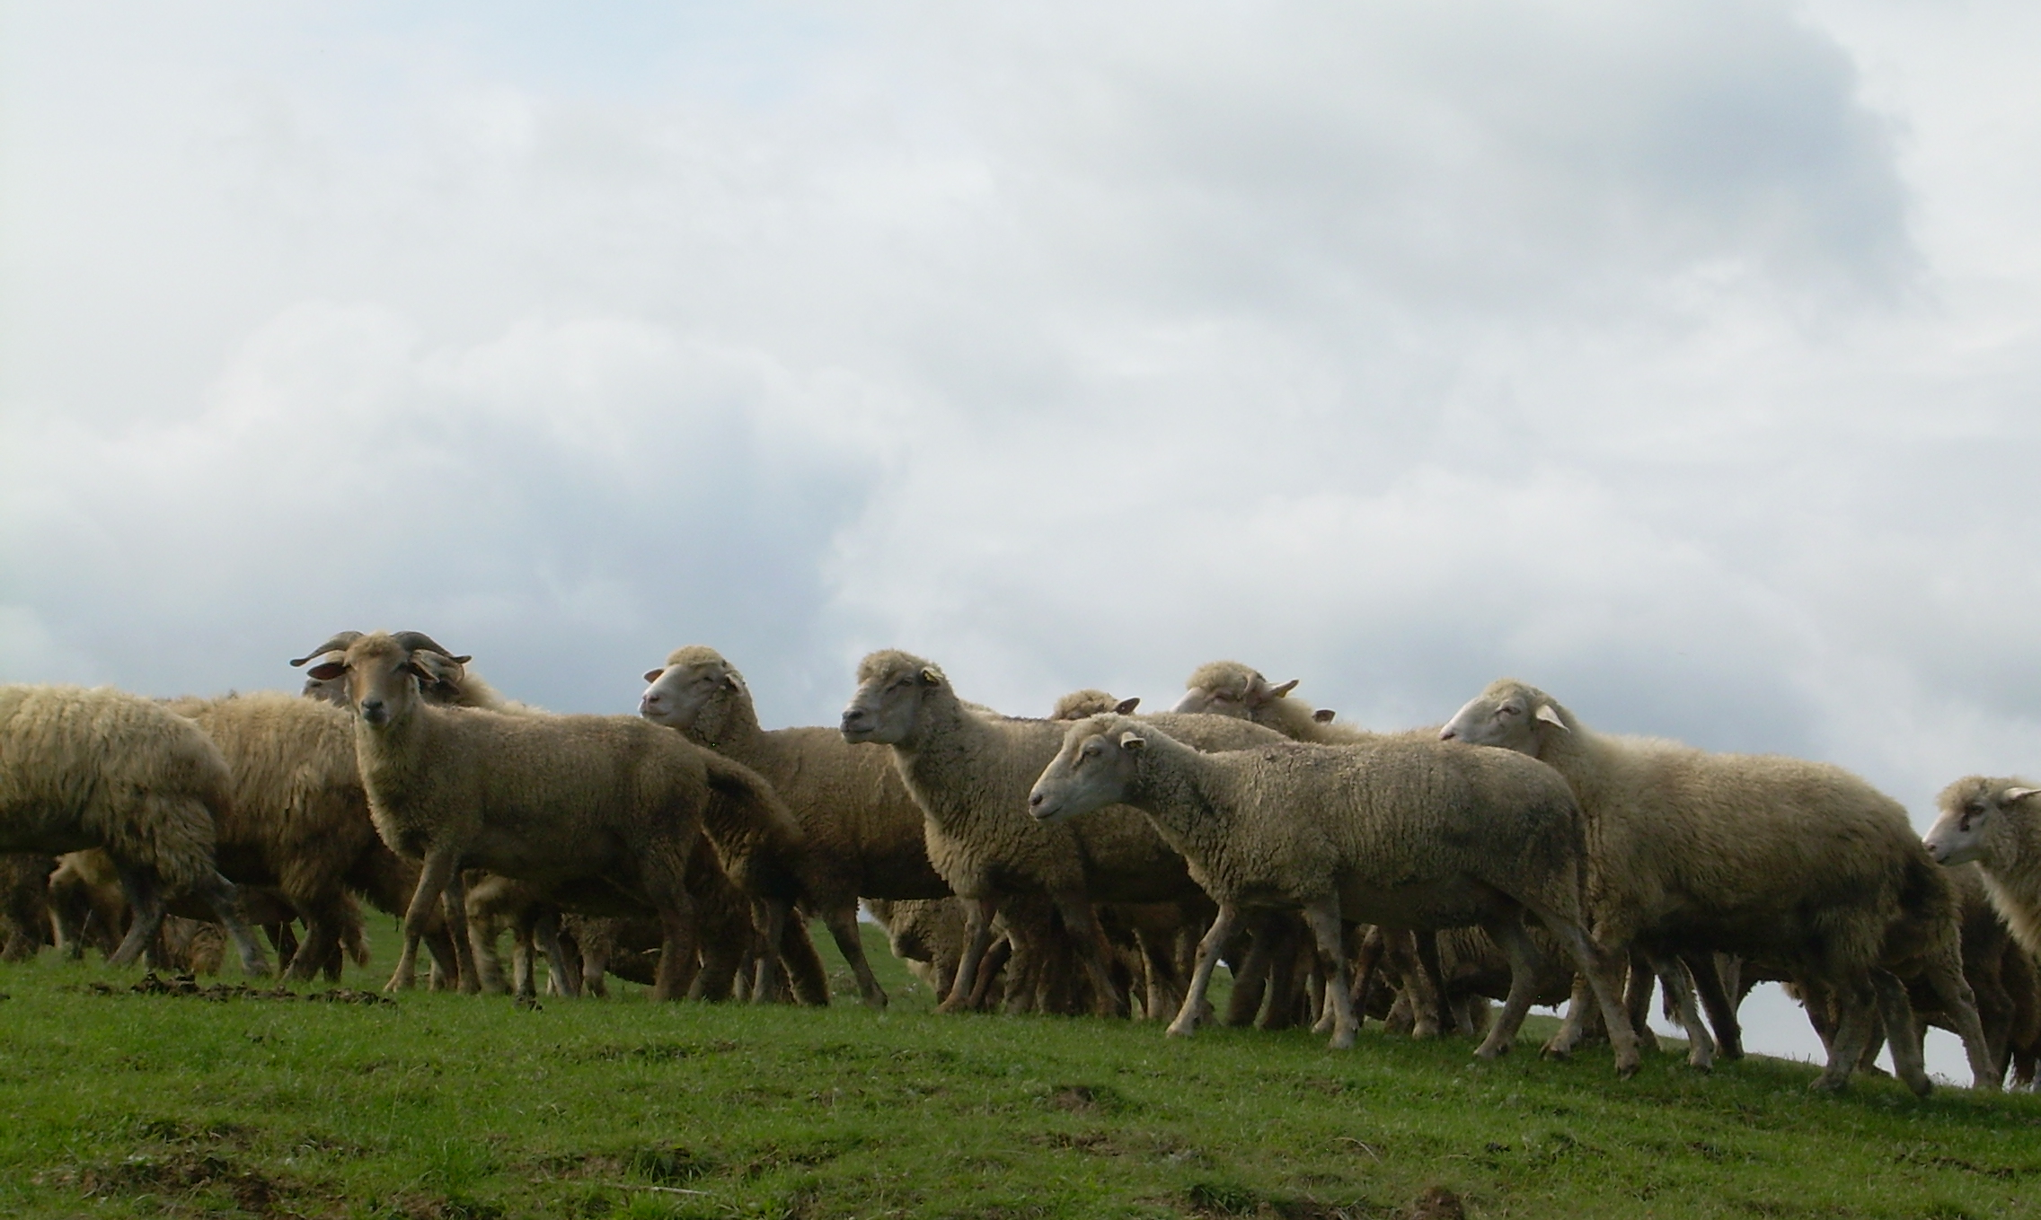
Fig. 1. Oi de rasa Țigaie

Slide 24
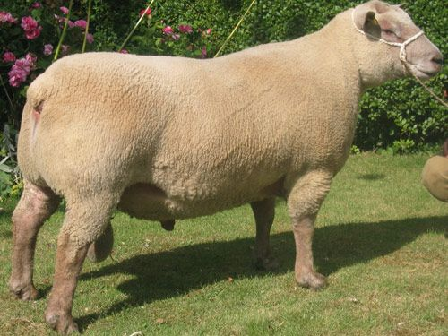
Vendéen este o rasă de oi formată în partea de vest a Franței, numele fiind atribuit după Departamentul Vendée. Formarea rasei s-a bazat pe aplicarea unor încrucișări între oile locale cu berbeci Southdown, la începutul secolului al XIX-lea. Ulterior prin selecție a rezultat o rasă de carne cunoscută pentru modul în care are dezvoltate masele musculare și capacitatea sa de a produce miei mai grei.
Fig. 2. Berbec de rasă Vandeen

Slide 25
Această rasă cu constituție robustă și performanțe foarte bune pentru producția de carne. Este rezistentă și tolerează atât verile fierbinți, cât și iernile reci. Cercetările făcute au evidențiat calitățile remarcabile ale acestei rase. Utilizată ca rasă terminală îmbunătățește creșterea zilnică în greutate, conversia hranei și raportul oase-carne.
Este o rasă de oi de tip uniscop, ce suportă bine diferite condiții tehnologice. Oile sunt manifestă cicluri sexuale și în sezonului. Prolificitatea lor variază de la 1,7 la 1,9. Oile adulte se caracterizează printr-o creștere ușoară a mielului. Capacitatea lor de creștere a mieilor este excelentă. Rasa are un comportament bun la pășunat și o rezistență bună la intemperii.
Dezvoltarea corporală, conformația și armonia de ansamblu indică trăsături pronunțate pentru producția de carne. Greutățile vii la adulte variază de la 60 la 80 kg la femele, iar greutatea berbecului variază de la 100 la 120 kg.

Slide 26
Blanche du Massif Central este potrivită pentru creșterea în mod natural și în orice condiții. Selectată de zeci de ani atât pe trăsăturile materne, cât și pe cele ale cărnii, rasa BMC este cea mai importantă rasă de carne din Franța, cu 250.000 de oi dintre care 60.000 sunt în curs de selecție.
Rasa Blanche du Massif central este originairă din Margeride, regiune montană situată în departamentele din Cantal, de la Haute-Loire și de la Lozère1. Standardul rasei și Cartea Genealogică a fost creat în 1967.
Este o oaie cu lână albă. Lâna nu acoperă capul, partea inferioară a gâtului sau abdomenul și nu se extinde sub jaret și genunchi. Capul său subțire este destul de lung și are două urechi destul de lungi și ușor aplecate. Femelele cântăresc între 55 și 80 kg, iar masculii între 90 și 140 kg.
Caracteristicile sale de producție sunt foarte importante deoarece este o rasă rezistentă, cu valori ridicate pentru prolificitate și producția de lapte. Femelele nasc aproximativ 1,6 miei, însă la turmele aflate la un nivel ridicat al selecției prolificitatea ajunge chiar la 1,84. Mieii prezintă o creștere în greutate mare între 30 și 70 de zile: 374 g/zi pentru masculii singuri. Mieii se sacrifică la vârsta de 110 zile, când greutatea vie este între 35 kg (femele) și 40 kg (masculi).

Slide 27
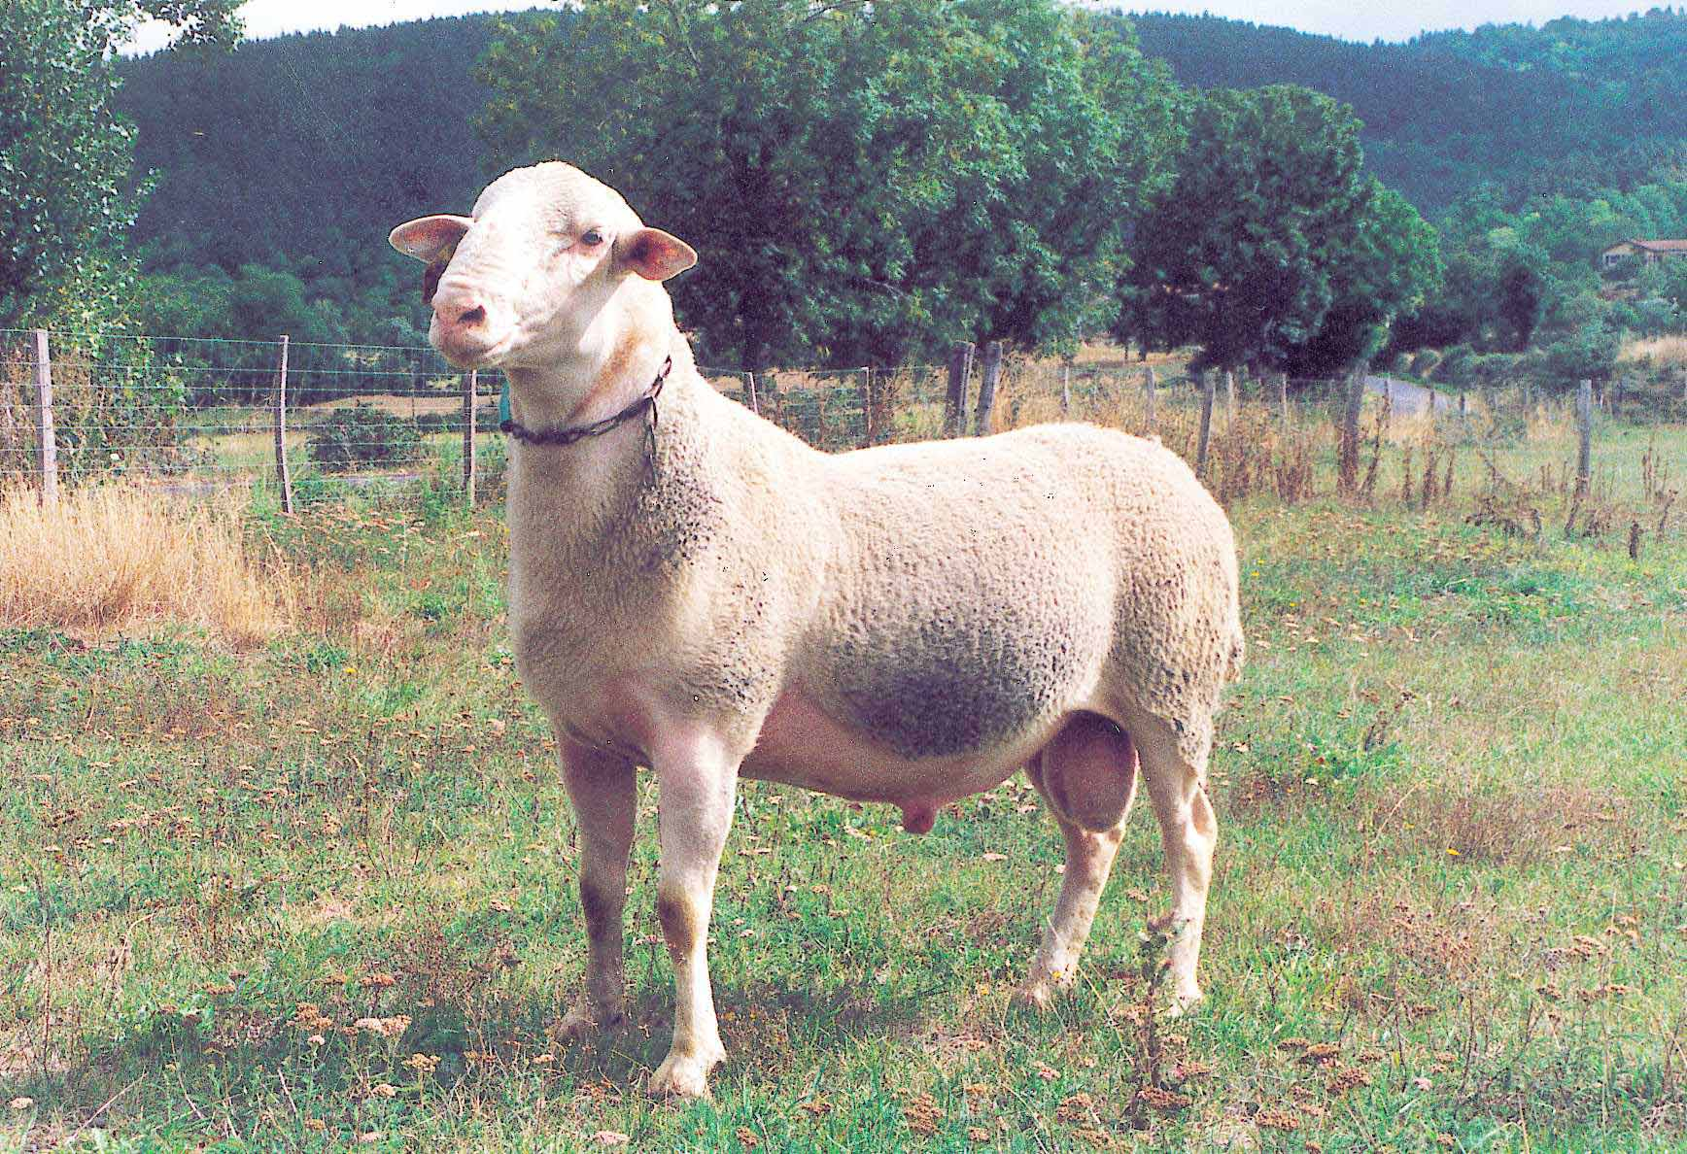
Caracteristicile sale de producție sunt foarte importante deoarece este o rasă rezistentă, cu valori ridicate pentru prolificitate și producția de lapte. Femelele nasc aproximativ 1,6 miei, însă la turmele aflate la un nivel ridicat al selecției prolificitatea ajunge chiar la 1,84. Mieii prezintă o creștere în greutate mare între 30 și 70 de zile: 374 g/zi pentru masculii singuri. Mieii se sacrifică la vârsta de 110 zile, când greutatea vie este între 35 kg (femele) și 40 kg (masculi).
Fig. 3. Berbec de rasă Blanche du Massif Central
Blanche du Massif Central este o rasă rezistentă, care se poate adapta la condițiile aride, precum și la climatul montan. Se reproduce ușor și în extrasezon, putând produve miei în orice moment al anului. Această calitate crește productivitatea rasei cu aproximativ 1/4.

Slide 28
CONCLUZII
1. Scopul acestor încrucișări se bazează pe efectuarea unui studiu amplu în vederea identificării căilor tehnice în baza cărora să aibă loc o îmbunătățire evidentă a calității materialului biologic utilizat la îngrășare în vederea sporirii producției de carne pe fiecare oaie din live stock.
2. Culegerea unor date relevante despre aspectele curente și despre tendințele viitoare s-a bazat pe intervievarea pe baza de chestionare a unui eșantion de 25 posesori de ovine, care aveau un efectiv mai mare de 250 capete.
3. Centralizarea și prelucrarea informațiilor scoate în evidență faptul că preocupările legate de creșterea oilor de rasă Țigaie pentru lapte reprezintă o activitate practicată de foarte mult timp și o proporție de 80% dintre respondenți o consideră chiar tradițională.
4. Doar o proporție de 36% dintre respondenți au afirmat că preferă valorificarea carcaselor pe piața locală, iar cea mai mare parte a respondenților au precizat că nu au resursele necesare pentru a organiza îngrășarea tineretului.
5. Aproximativ 40% dintre respondenți au declarat că în ultimii trei ani cea mai mare pondere a veniturilor au provenit din valorificarea pentru carne a efectivelor disponibile în viu.
6. Din cei 25 respondenți un eșantion de 21 au indicat următoarea ordine a producțiilor urmărite din creștere rasei Țigaie: lapte, carne și lână.
7. Aproximativ 18% dintre respondenți afirmă că utilizează rații îmbunătățite cu furaje granulate la îngrășarea mieilor; cea mai mare parte a respondenților (72%) au afirmat că la procesul de înfășare utilizează doar furaje de sezon fără o analiză a calității rațiilor.
8. În acest an din producția totală anuală de carne 55% a fost obținută de la mieii de lapte comercializați primăvara, aproximativ 30% este reprezentată de cea obținută de la tineretul îngrășat, iar 15% de oi reformate.
9. În ansamblu ancheta și-a atins scopul și pe baza evaluării rezultatelor se pot emite concluzii pertinente care vor sta la baza implementării cu succes a proiectului de cercetare.

Slide 29
BIBLIOGRAFIE
Chelcea S. 1975. Chestionarul în investigația sociologică, Editura Științifică și Enciclopedică, București
Chelcea, S. 2001 - Metodologia cercetării sociologice. Metode cantitative si calitative, Bucuresti, Ed. Economica, 2001
Stanciu S. 2014. Piața cărnii de ovine din România. Conference: Perspectivele Agriculturii si Dezvoltării Rurale prin prisma noii Politici Agricole Comune 2014-2020.At: Bucharest, Romania, Volume: 1
https://www.gazetadeagricultura.info/animale
https://insse.ro/cms/
https://www.dw.com/ro/toat%C4%83-lumea-interzice-exportul-de-animale-vii
Bacău, Octombrie 2023 Director proiect,
Prof. univ. dr. Constantin PASCAL

